Slide 1

Università degli studi di Milano - Bicocca
Scuola di Scienze
Dipartimento di Informatica, Sistemistica e Comunicazione
Corso di laurea in Informatica
Cartella Cardiologica Virtuale
Progettazione e Sviluppo di un’applicazione web mediante i framework Spring e Hibernate
Relazione della prova finale di:
Manuel Nicoletta Matricola 806237
Relatore: Prof.ssa Elisabetta Fersini
Correlatore: Dott.ssa Annalisa Marra (Sync Lab Srl)
Anno Accademico 2019-2020

Slide 2

Introduzione
Questa presentazione ha lo scopo di illustrare l’applicazione web realizzata durante l’attività di stage presso l’azienda informatica Sync Lab Srl .
La web-app in questione ha la funzione di informatizzare la cartella clinica ponendo particolare rilevanza al calcolo del rischio cardiologico.

Slide 3
Cartella Clinica
La cartella clinica è uno strumento utilizzato in ambiente sanitario il cui fine è quello documentare il decorso clinico di ogni degente.
Essa contiene l’intera documentazione del ricovero, ovvero tutti i referti medici e, tutti i report delle visite che vengono effettuate al paziente durante la degenza
Carte del Rischio
Rischio Cardiologico
Classi di rischio globale implementate a base ai fattori di:
Sesso
Età
Pressione arteriosa
Colesterolemia
Abitudine al fumo
Diabete
Il Rischio Cardiologico è un indicatore che permette di valutare la probabilità che una persona vada incontro ad un rischio cardiovascolare (ad esempio un ictus o un infarto del miocardio).

Slide 4
Funzionalità Principali
Gli utenti del sistema sono:
Amministratore
Medico
Paziente
Cartella Clinica
Tutti pazienti registrati nel sistema possono accedere alla propria cartella clinica per visualizzare la documentazione relativa al periodo di degenza
I medici hanno la possibilità di accedere alla cartella clinica dei pazienti per registrare eventuali visite e inserire i referti
Rischio Cardiologico
I pazienti possono visionare il proprio rischio cardiologico dall’area personale
Il medico dopo aver effettuato l’accesso alla cartella di un paziente può calcolarne il rischio cardiologico

Slide 5
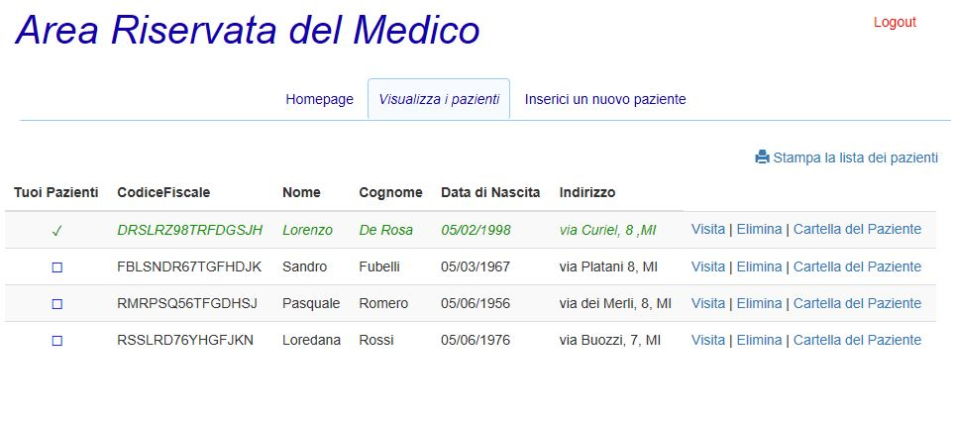
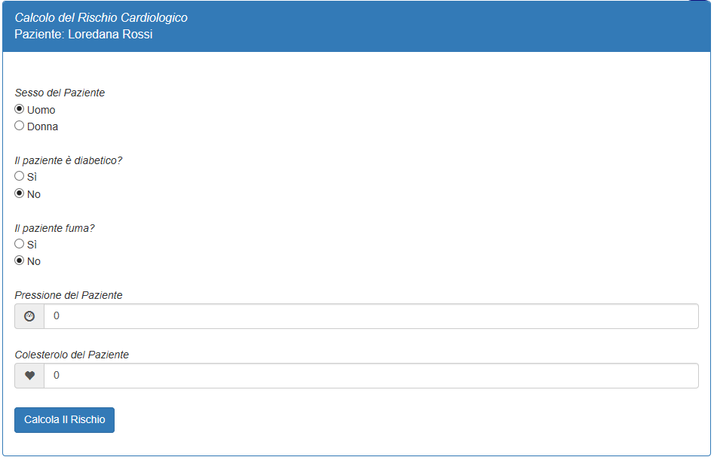
Interfaccia utente: Medico

Slide 6
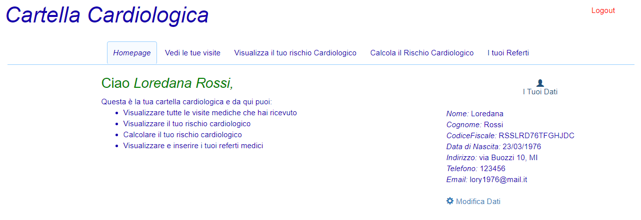
Interfaccia utente: Paziente

Slide 7
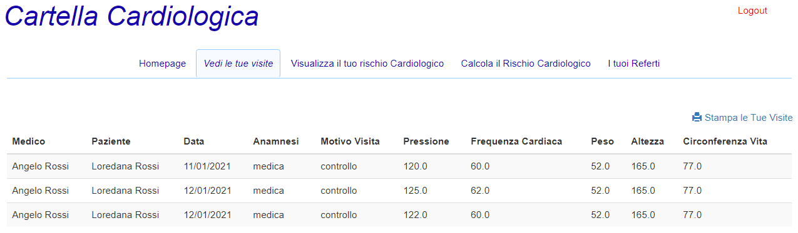
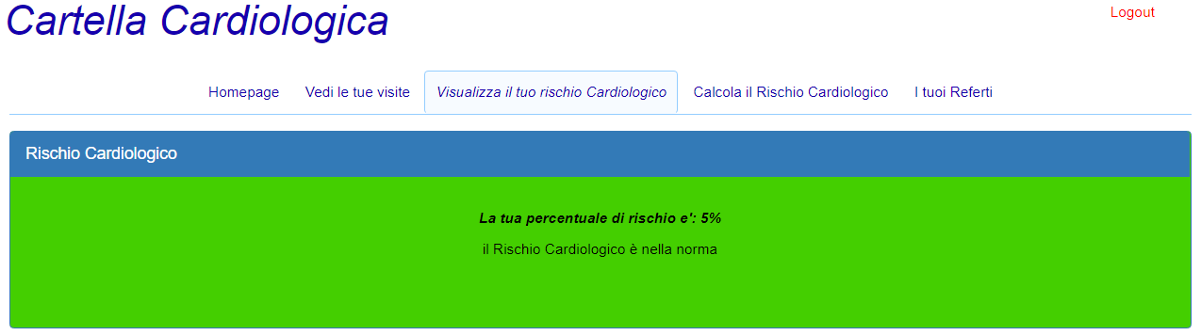

Slide 8
Design Pattern MVC

Slide 9
Front-end

Slide 10
Back-end
Conclusioni e ringraziamenti

